Slide 1

数据结构（C语言版）
第8章
排序

Slide 2
数据结构
逻辑结构
线性结构（线性表、栈、队、串、数组）
非线性结构
物理（存储结构）
顺序结构
数据运算
插入运算
删除运算
修改运算
查找运算
排序运算
链式结构
树结构
图结构

Slide 3

目标
target
01
掌握直接插入排序、冒泡排序、快速排序、简单选择排序的算法实现及其性能分析，掌握希尔排序、堆排序的方法及其性能分析。（排序过程必考一道应用题，可能涉及两或三种排序方法）
各种内部排序方法的比较分析（时间、空间、稳定性、适用情况）。
OPTION
02
OPTION
03
OPTION

Slide 4
目录导航
Contents
8.1
8.2
8.3
8.4
概述
插入排序
交换排序
选择排序

Slide 5
概述
1. 什么是排序？
将一组杂乱无章的数据按一定规律顺次排列起来。
存放在数据表中
按关键字排序
2. 排序的目的是什么？
——便于查找！

Slide 6
概述
3. 什么叫内部排序？什么叫外部排序？
若待排序记录都在内存中，称为内部排序；
若待排序记录一部分在内存，一部分在外存，则称为外部排序。
注：外部排序时，要将数据分批调入内存来排序，中间结果还要及时放入外存，显然外部排序要复杂得多。

Slide 7
概述
4.排序算法的好坏如何衡量？
时间效率
空间效率
稳定性
排序速度（比较次数与移动次数）
占内存辅助空间的大小
A和B的关键字相等，排序后A、B的先后次序保持不变，则称这种排序算法是稳定的。

Slide 8
记录序列以顺序表存储
# define MAXSIZE 20 //设记录不超过20个
typedef int KeyType ; //设关键字为整型量（int型）
Typedef struct { //定义每个记录（数据元素）的结构
KeyType key ; //关键字
InfoType otherinfo; //其它数据项
}RedType ;
Typedef struct { //定义顺序表的结构
RedType r [ MAXSIZE +1 ]; //存储顺序表的向量
//r[0]一般作哨兵或缓冲区
int length ; //顺序表的长度
}SqList ;

Slide 9
排序算法分类
规则不同
时间复杂度不同
插入排序
交换排序
选择排序
简单排序O(n²)
先进排序O( nlog₂^{n} )

Slide 10
目录导航
Contents
8.1
8.2
8.3
8.4
概述
插入排序
交换排序
选择排序

Slide 11
插入排序
基本思想：
每步将一个待排序的对象，按其关键码大小，插入到前面已经排好序的一组对象的适当位置上，直到对象全部插入为止。
即边插入边排序，保证子序列中随时都是排好序的

Slide 12
插入排序
不同的具体实现方法导致不同的算法描述
最简单的排序法！
直接插入排序（基于顺序查找）
折半插入排序（基于折半查找）
希尔排序（基于逐趟缩小增量）

Slide 13
直接插入排序
例（13，6，3，31，9，27，5，11）
排序过程：整个排序过程为n-1趟插入，即先将序列中第1个记录看成是一个有序子序列，然后从第2个记录开始，逐个进行插入，直至整个序列有序。
【13】, 6, 3, 31, 9, 27, 5, 11
【6, 13】, 3, 31, 9, 27, 5, 11
【3, 6, 13】, 31, 9, 27, 5, 11
【3, 6, 13，31】, 9, 27, 5, 11
【3, 6, 9, 13，31】, 27, 5, 11
【3, 6, 9, 13，27, 31】, 5, 11
【3, 5, 6, 9, 13，27, 31】, 11
【3, 5, 6, 9, 11，13，27, 31】

Slide 14

直接插入排序
*表示后一个25
（21，25，49，25*，16，08）
将序列存入顺序表L中，将L.r[0]作为哨兵
49
49
49
49
49
49
49
16
25
25*
25*
暂
存
25
初态：
25
25*
25
25*
25
21
25*
21
25*
21
21
16
21
16
16
16
08
08
08
08
0 1 2 3 4 5 6
完成!
i=2
i=3
i=4
i=5
i=6

Slide 15
插入排序的基本思想：
有序序列R[1..i-1]
无序序列 R[i..n]
R[i]
有序序列R[1..i]
无序序列 R[i+1..n]

Slide 16
插入排序的基本步骤
01
在R[1..i-1]中查找R[i]的插入位置，
R[1..j].key≤ R[i].key< R[j+1..i-1].key；
OPTION
02
将R[j+1..i-1]中的所有记录均后移一个位置；
OPTION
03
将R[i] 插入到R[j+1]的位置上。
OPTION

Slide 17
直接插入排序
从R[i-1]向前进行顺序查找，监视哨设置在R[0]
R[i]
j
i-1
插入位置
关键字大于R[i].key的记录向后移动
if( L.r[i].key<L.r[i-1].key){
R[0] = R[i]; // 设置“哨兵” R[i] = R[i-1];
for (j=i-2; R[0].key<R[j].key; --j) R[j+1] = R[j];
循环结束表明R[i]的插入位置为 j+1
L.r[j+1]=L.r[0]; //插入到正确位置

Slide 18
直接插入排序
    void InsertSort(SqList ＆L)
    {int i,j;
    for(i=2;i<=L.length;++i)
    if( L.r[i].key<L.r[i-1].key)//将L.r[i]插入有序子表
    { L.r[0]=L.r[i]; // 复制为哨兵
    L.r[i]=L.r[i-1];
    for(j=i-2; L.r[0].key<L.r[j].key;--j)
    L.r[j+1]=L.r[j]; // 记录后移
    L.r[j+1]=L.r[0]; //插入到正确位置
    }
    }

Slide 19
算法分析
设对象个数为n，则执行n-1趟
比较次数和移动次数与初始排列有关
最好情况下：
每趟只需比较 1 次，不移动
总比较次数为 n-1
49
16
21
25
25*
08
    for(i=2;i<=L.length;++i)
    if( L.r[i].key<L.r[i-1].key)

Slide 20
算法分析
49
25*
25
21
16
08
最坏情况下：第 i 趟比较i次，移动i+1次
比较次数:
移动次数:
    if( L.r[i].key<L.r[i-1].key) {
    L.r[0]=L.r[i]; // 复制为哨兵
    L.r[i]=L.r[i-1];
    ……
    L.r[j+1]=L.r[0]; //插入到正确位置 }

Slide 21
算法分析
若出现各种可能排列的概率相同，则可取最好情况和最坏情况的平均情况
平均情况比较次数和移动次数为n²/4
时间复杂度为 o(n²)
空间复杂度为 o(1)
是一种稳定的排序方法
49
49
25
21
25
25*
21
16
25*
08
16
08
0 1 2 3 4 5

Slide 22
算法分析
直接插入排序
减少关键字间的比较次数
折半插入排序
在插入 r[i] 时，利用折半查找法寻找 r[i] 的插入位置

Slide 23
折半插入排序
i=2

Slide 24
折半插入排序
i=3

Slide 25
折半插入排序
i=4

Slide 26
折半插入排序
i=5

Slide 27
折半插入排序
i=6

Slide 28
折半插入排序
void BInsertSort ( SqList &L )
{ for ( i = 2; i <= L.length ; ++i )
{ L.r[0] = L.r[i]; low = 1 ; high = i-1 ;
while ( low <= high )
{ m = ( low + high ) / 2 ;
if ( L.r[0].key < L.r[m]. key ) high = m -1 ;
else low = m + 1;
}
for ( j=i-1; j>=high+1; - - j ) L.r[j+1] = L.r[j];
L.r[high+1] = L.r[0];
}
} // BInsertSort

Slide 29
算法分析
折半查找比顺序查找快，所以折半插入排序就平均性能来说比直接插入排序要快。
它所需要的关键码比较次数与待排序对象序列的初始排列无关，仅依赖于对象个数。在插入第 i 个对象时，需要经过 ⎣ log₂i ⎦ +1 次关键码比较，才能确定它应插入的位置 。

Slide 30
算法分析
当 n 较大时，总关键码比较次数比直接插入排序的最坏情况要好得多，但比其最好情况要差
在对象的初始排列已经按关键码排好序或接近有序时，直接插入排序比折半插入排序执行的关键码比较次数要少
折半插入排序的对象移动次数与直接插入排序相同，依赖于对象的初始排列

Slide 31
算法分析
减少了比较次数，但没有减少移动次数
平均性能优于直接插入排序
时间复杂
度为 o(n²)
空间复杂
度为 o(1)
是一种稳定
的排序方法

Slide 32

单选题
1分
During sorting n integers with Insertion Sort，it is possible that no element be placed in its final position before the last run.
A
True
B
False
提交

Slide 33
单选题
1分
从未排序序列中依次取出元素与已排序序列中的元素进行比较,将其放入已排序序列的正确位置上的方法,这种排序方法称为( )。
A
冒泡排序
B
插入排序
C
选择排序
D
堆排序
提交

Slide 34
单选题
1分
对同一待排序序列分别进行折半插入排序和直接插入排序，两者之间可能的不同之处是（ ）。
A
排序的总趟数
B
元素的移动次数
C
使用辅助空间的数量
D
元素之间的比较次数
提交

Slide 35
希尔排序
算法思想的出发点：
直接插入排序在基本有序时，效率较高
在待排序的记录个数较少时，效率较高
基本思想：
先将整个待排记录序列分割成若干子序列,分别进行直接插入排序，待整个序列中的记录“基本有序”时，再对全体记录进行一次直接插入排序。

Slide 36
希尔排序
技巧
优点
子序列不是简单“逐段分割”
将相隔增量dk的记录组成一个子序列
dk逐趟缩短（如依次取5,3,1），直到dk＝1为止
小元素跳跃式前移
最后一趟增量为1时基本有序
平均性能优于直接插入排序

Slide 37
希尔排序
例：关键字序列 T=(49，38，65，97, 76, 13, 27, 49*，55, 04）
r[i]
0 | 1 | 2 | 3 | 4 | 5 | 6 |  | 7 | 8 | 9 | 10
 | 49 | 38 | 65 | 97 | 76 | 13 |  | 27 | 49* | 55 | 04
初态：
第1趟 (dk=5)
49
13
38
27
49*
65
97
55
76
04
13
49
27
38
49*
65
55
97
04
76
第2趟 (dk=3)
13
13
27
04
49*
49*
55
38
04
27
49
49
38
55
65
65
97
97
76
76
第3趟 (dk=1)
13
04
49*
38
27
49
55
65
97
76
04
13
27
49*
76
97
dk 值较大，子序列中对象较少，速度较快；
dk 值逐渐变小，子序列中对象变多，但大多数对象已基本有序，所以排序速度仍然很快。

Slide 38
希尔排序算法（主程序）
dk值依次装在dlta[t]中
void ShellSort(SqList &L，int dlta[ ]，int t){
//按增量序列dlta[0…t-1]对顺序表L作Shell排序
for(k=0；k<t；++k)
ShellInsert(L，dlta[k])；
//增量为dlta[k]的一趟插入排序
} // ShellSort

Slide 39
希尔排序算法（其中某一趟的排序操作）
void ShellInsert(SqList &L，int dk) {
for(i=dk+1；i<=L.length； ++ i)
if(r[i].key < r[i-dk].key) {
r[0]=r[i]；
for(j=i-dk; j>0 &&(r[0].key<r[j].key); j=j-dk)
r[j+dk]=r[j]；
r[j+dk]=r[0]；
}
}
//对顺序表L进行一趟增量为dk的Shell排序，dk为步长因子
//开始将r[i] 插入有序增量子表
//暂存在r[0]
//关键字较大的记录在子表中后移
//在本趟结束时将r[i]插入到正确位置

Slide 40
算法分析
时间复杂度是n和d的函数：
空间复杂度为 o(1)
是一种不稳定的排序方法
O(n^{1.25}）～O（1.6n^{1.25}）—经验公式
  如何选择最佳d序列，目前尚未解决
  最后一个增量值必须为1，无除1以外的公因子
  不宜在链式存储结构上实现

Slide 41
单选题
1分
对序列{15，9，7，8，20，-1，4，} 用希尔排序方法排序，经一趟后序列变为{15，-l，4，8，20，9，7}则该次采用的增量是（）。
A
2
B
1
C
4
D
3
提交

Slide 42
目录导航
Contents
8.1
8.2
8.3
8.4
概述
插入排序
交换排序
选择排序

Slide 43
交换排序
基本思想：
两两比较，如果发生逆序则交换，直到所有记录都排好序为止。
冒泡排序O(n²)
快速排序O( nlog₂^{n} )

Slide 44
冒泡排序
基本思想：
每趟不断将记录两两比较，并按“前小后大” 规则交换
21，25，49， 25*，16， 08
21，25，25*，16， 08 ， 49
21，25， 16， 08 ，25*，49
21，16， 08 ，25， 25*，49
16，08 ，21， 25， 25*，49
08，16， 21， 25， 25*，49

Slide 45
冒泡排序
优点：
每趟结束时，不仅能挤出一个最大值到最后面位置，还能同时部分理顺其他元素；
一旦下趟没有交换，还可提前结束排序

Slide 46
冒泡排序
void main()
{ int a[11]; /*a[0]不用，之用a[1]~a[10]*/
int i,j,t;
printf("\nInput 10 numbers: \n");
for(i=1;i<=10;i++) scanf("%d",&a[i]); printf("\n");
for(j=1;j<=9;j++)
for(i=1;i<=10-j;i++)
if(a[i]>a[i+1]) {t=a[i];a[i]=a[i+1];a[i+1]=t;}//交换
for(i=1;i<=10;i++) printf("%d ",a[i]);
}

Slide 47
冒泡排序
例
38
38 49 65 76 13 27 30 97
38 49 65 13 27 30 76
38 49 13 27 30 65
13
13 27
49 38 65 97 76 13 27 30
38 13 27 30 49
13 27 30 38
13 27 30
13
38
49
27
13
38
49
30
27
76
13
65
30
38
27
49
13
27
30
49
97
76
65
27
97
30
65
76
30
97
76
97
初始关键字
第一趟
第二趟
第三趟
第四趟
第五趟
第六趟
第七趟
n=8
排序后序列为：13 27 30 38 49 65 76 97

Slide 48
冒泡排序
void bubble_sort(SqList &L)
{ int m,i,j,flag=1; RedType x;
m=n-1;
while((m>0)&&(flag==1))
{ flag=0;
for(j=1;j<=m;j++)
if(L.r[j].key>L.r[j+1].key)
{ flag=1;
x=L.r[j];L.r[j]=L.r[j+1];L.r[j+1]=x; //交换
}//endif
m--;
}//endwhile
}

Slide 49
算法分析
49
16
21
25
25*
08
设对象个数为n
比较次数和移动次数与初始排列有关
最好情况下：
只需 1趟排序，比较次数为 n-1，不移动
while((m>0)&&(flag==1))
{ flag=0;
for(j=1;j<=m;j++)
if(L.r[j].key>L.r[j+1].key)
{ flag=1; x=L.r[j];L.r[j]=L.r[j+1];L.r[j+1]=x; }
……

Slide 50
算法分析
49
25*
25
21
16
08
最坏情况下：
需 n-1趟排序，第i趟比较n-i次，移动3(n-i)次
时间复杂度为 O(n²)
空间复杂度为 O(1)
是一种稳定的排序方法

Slide 51
单选题
1分
对于7个数进行冒泡排序，最坏情况下需要进行的比较次数为
A
7
B
14
C
21
D
49
提交

Slide 52
单选题
1分
对N个不同的数据采用冒泡算法进行从大到小的排序，下面哪种情况下肯定交换元素次数最多？
A
从小到大排好的
B
元素无序
C
元素基本有序
D
从大到小排好的
提交

Slide 53
单选题
1分
若用冒泡排序方法对序列{10，14，26，29，41，52}从大到小排序，需进行（ ）次比较。
A
3
B
10
C
15
D
25
提交

Slide 54
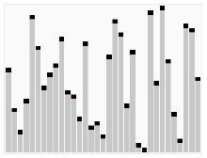
快速排序
基本思想：
  任取一个元素 (如第一个) 为中心
  所有比它小的元素一律前放，比它大的元素一律后放，形成左右两个子表
  对各子表重新选择中心元素并依此规则调整，直到每个子表的元素只剩一个

Slide 55
快速排序
pivotkey
49
21
25
25*
16
08
0 1 2 3 4 5
pivotkey
49
21
25*
25
16
08
pivotkey
49
21
25*
25
16
08

Slide 56
快速排序
pivotkey
49
21
25*
25
16
08
49
21
25
25*
16
08

Slide 57
快速排序
0 1 2 3 4 5 6 7 8
49
38
65
97
76
13
27
49
49
38
65
97
76
13
27
49
界点
low
high

Slide 58
快速排序
0 1 2 3 4 5 6 7 8
49
38
65
97
76
13
27
49
49
38
65
97
76
13
27
49
界点
low
high

Slide 59
快速排序
0 1 2 3 4 5 6 7 8
49
38
65
97
76
13
27
49
49
27
38
65
97
76
13
49
界点
low
high

Slide 60
快速排序
0 1 2 3 4 5 6 7 8
49
38
65
97
76
13
27
49
49
27
38
65
97
76
13
49
界点
low
high

Slide 61
快速排序
0 1 2 3 4 5 6 7 8
49
38
65
97
76
13
27
49
49
27
38
65
97
76
13
49
界点
low
high

Slide 62
快速排序
0 1 2 3 4 5 6 7 8
49
38
65
97
76
13
27
49
49
27
38
97
76
13
65
49
界点
low
high

Slide 63
快速排序
0 1 2 3 4 5 6 7 8
49
38
65
97
76
13
27
49
49
27
38
97
76
13
65
49
界点
low
high

Slide 64
快速排序
0 1 2 3 4 5 6 7 8
49
38
65
97
76
13
27
49
49
27
38
13
97
76
65
49
界点
low
high

Slide 65
快速排序
0 1 2 3 4 5 6 7 8
49
38
65
97
76
13
27
49
49
27
38
13
97
76
65
49
界点
low
high

Slide 66
快速排序
0 1 2 3 4 5 6 7 8
49
38
65
97
76
13
27
49
49
27
38
13
76
97
65
49
界点
low
high

Slide 67
快速排序
0 1 2 3 4 5 6 7 8
49
38
65
97
76
13
27
49
49
27
38
13
76
97
65
49
界点
low
high

Slide 68
快速排序
0 1 2 3 4 5 6 7 8
49
38
65
97
76
13
27
49
49
27
38
13
76
97
65
49
界点
low
high

Slide 69
快速排序
0 1 2 3 4 5 6 7 8
49
38
65
97
76
13
27
49
27
38
13
49
76
97
65
49
界点
low
high

Slide 70
快速排序
0 1 2 3 4 5 6 7 8
49
38
65
97
76
13
27
49
27
38
13
49
76
97
65
49
界点
low
high

Slide 71
快速排序
0 1 2 3 4 5 6 7 8
49
38
65
97
76
13
27
49
27
13
38
49
76
97
65
49
界点
low
high

Slide 72
快速排序
0 1 2 3 4 5 6 7 8
49
38
65
97
76
13
27
49
27
13
38
49
76
97
65
49
界点
low
high

Slide 73
快速排序
0 1 2 3 4 5 6 7 8
49
38
65
97
76
13
27
49
27
13
38
49
76
97
65
49
界点
low
high

Slide 74
快速排序
0 1 2 3 4 5 6 7 8
49
38
65
97
76
13
27
49
13
27
38
49
76
97
65
49
界点
low
high

Slide 75
快速排序
0 1 2 3 4 5 6 7 8
49
38
65
97
76
13
27
49
76
13
27
38
49
97
65
49
界点
low
high

Slide 76
快速排序
0 1 2 3 4 5 6 7 8
49
38
65
97
76
13
27
49
76
13
27
38
49
49
97
65
界点
low
high

Slide 77
快速排序
0 1 2 3 4 5 6 7 8
49
38
65
97
76
13
27
49
76
13
27
38
49
49
97
65
界点
low
high

Slide 78
快速排序
0 1 2 3 4 5 6 7 8
49
38
65
97
76
13
27
49
76
13
27
38
49
49
65
97
界点
low
high

Slide 79
快速排序
0 1 2 3 4 5 6 7 8
49
38
65
97
76
13
27
49
76
13
27
38
49
49
65
97
界点
low
high

Slide 80
快速排序
0 1 2 3 4 5 6 7 8
49
38
65
97
76
13
27
49
76
13
27
38
49
49
65
97
界点
low
high

Slide 81
快速排序
0 1 2 3 4 5 6 7 8
49
38
65
97
76
13
27
49
76
13
27
38
49
49
65
97
界点
low
high

Slide 82
快速排序
0 1 2 3 4 5 6 7 8
49
38
65
97
76
13
27
49
13
27
38
49
49
65
76
97
界点
low
high

Slide 83
快速排序
0 1 2 3 4 5 6 7 8
49
38
65
97
76
13
27
49
49
13
27
38
49
65
76
97
界点
low
high

Slide 84
快速排序
0 1 2 3 4 5 6 7 8
49
38
65
97
76
13
27
49
49
13
27
38
49
65
76
97
界点
low
high

Slide 85
快速排序
0 1 2 3 4 5 6 7 8
49
38
65
97
76
13
27
49
13
27
38
49
49
65
76
97
界点
low
high

Slide 86
快速排序
A
B
每趟子表的形成从两头
向中间交替式逼近
对各子表操作相似
可采用递归算法

Slide 87
快速排序
void main ( )
{ QSort ( L, 1, L.length ); }
void QSort ( SqList &L，int low, int high )
{ if ( low < high )
{ pivotloc = Partition(L, low, high ) ;
Qsort (L, low, pivotloc-1) ;
Qsort (L, pivotloc+1, high )
}
}

Slide 88
快速排序
int Partition ( SqList &L，int low, int high )
{ L.r[0] = L.r[low]; pivotkey = L.r[low].key;
while ( low < high )
{ while ( low < high && L.r[high].key >= pivotkey ) --high;
L.r[low] = L.r[high];
while ( low < high && L.r[low].key <= pivotkey ) ++low;
L.r[high] = L.r[low];
}
L.r[low]=L.r[0];
return low;
}

Slide 89
算法分析
时间：O(nlog₂n)
平均最好
递归
空间：O(log₂n)

Slide 90
算法分析
最坏
最好
递归树成为单支树
划分后，左右子序列长度相同

Slide 91
算法分析
1
2
3
时间效率：O(nlog₂n) —每趟确定的元素呈指数增加
空间效率：
O（log₂n）—递归要用到栈空间
稳 定 性：
不稳定 —可选任一元素为支点

Slide 92
单选题
1分
执行一趟快速排序能够得到的序列是（ ）。
A
[41，12，34，45，27] 55 [72，63]
B
[45，34，12，41] 55 [72，63，27]
C
[63，12，34，45，27] 55 [41，72]
D
[12，27，45，41] 55 [34，63，72]
提交

Slide 93
单选题
1分
Given input {46, 79, 56, 38, 40, 84}. After the first partition (with the left most record as the pivot) of quick sort, the resulting sequence is:
A
{38,46,79,56,40,84}
B
{38,79,56,46,40,84}
C
{38,46,56,79,40,84}
D
{40,38,46,56,79,84}
提交

Slide 94
单选题
1分
If quick sort is implemented recursively to sort an array of records, then which one of the following statements is TRUE?
A
After each partition, handling the longer sublist first will reduce the number of recursions.
B
After each partition, handling the shorter sublist first will reduce the number of recursions.
C
The number of recursions has nothing to do with the order of handling the sublists after each partition.
D
The number of recursions has nothing to do with the initial condition of the input.
提交

Slide 95
单选题
1分
排序过程中，对尚未确定最终位置的所有元素进行一遍处理称为一“趟”。下列序列中，不可能是快速排序第二趟结果的是：
A
5, 2, 16, 12, 28, 60, 32, 72
B
2, 16, 5, 28, 12, 60, 32, 72
C
2, 12, 16, 5, 28, 32, 72, 60
D
5, 2, 12, 28, 16, 32, 72, 60
提交

Slide 96
目录导航
Contents
8.1
8.2
8.3
8.4
概述
插入排序
交换排序
选择排序

Slide 97
选择排序
基本思想：
每一趟在后面 n-i +1个中选出关键码最小的对象, 作为有序序列的第 i 个记录

Slide 98
简单选择排序
49
最小者 08
交换21,08
i =1
21
25
25*
16
08
最小者 16
交换25,16
49
i = 2
25
25*
21
16
08
最小者 21
交换49,21
49
i = 3
25*
25
21
16
08

Slide 99
简单选择排序
49
最小者 25*
无交换
i =4
21
25*
25
16
08
0 1 2 3 4 5
49
最小者 25
无交换
i =5
21
25*
25
16
08
49
结果
21
25*
25
16
08
各趟排序后的结果

Slide 100
简单选择排序
void SelectSort(SqList &K)
{
for (i=1; i<L.length; ++i)
{ //在L.r[i..L.length] 中选择key最小的记录
k=i;
for( j=i+1;j<=L.length ; j++)
if ( L.r[j].key <L.r[k].key) k=j;
if(k!=i)L.r[i]←→L.r[k];
}
}

Slide 101
算法分析
移动次数
最好情况：0
时间复杂度：O(n²)
空间复杂度：O(1)
稳定
最坏情况：3(n-1)
    比较次数：

Slide 102
树形选择排序
BAO
BAO
DIAO
CHA
BAO
DIAO
WANG
ZHAO
CHA
LIU
BAO
DIAO
YANG
XUE
WANG

Slide 103
树形选择排序
DIAO
CHA
DIAO
WANG
ZHAO
CHA
LIU
DIAO
YANG
XUE
WANG

Slide 104
树形选择排序
CHA
CHA
DIAO
CHA
LIU
DIAO
WANG
ZHAO
CHA
LIU
*
DIAO
YANG
XUE
WANG

Slide 105
树形选择排序
DIAO
LIU
DIAO
WANG
ZHAO
LIU
*
DIAO
YANG
XUE
WANG

Slide 106
树形选择排序
BIAO
LIU
DIAO
ZHAO
LIU
DIAO
WANG
ZHAO
*
LIU
*
DIAO
YANG
XUE
WANG

Slide 107
树形选择排序
      改进：简单选择排序没有利用上次选择的结果，是造成速度慢的重要原因。如果，能够加以改进，将会提高排序的速度。
13
选出最小者 13
38
13
38
65
13
27
49
38
65
97
76
13
27
49

Slide 108
树形选择排序
      改进：简单选择排序没有利用上次选择的结果，是造成速度满的重要原因。如果，能够加以改进，将会提高排序的速度。
选出次最小者，应利用上次比
较的结果。从被 13 打败的结
点 27、76、38 中加以确定。
13
38
13
38
65
13
27
49
38
65
97
76
13
27
49

Slide 109
树形选择排序
      改进：简单选择排序没有利用上次选择的结果，是造成速度满的重要原因。如果，能够加以改进，将会提高排序的速度。
选出次最小者，应利用上次比
较的结果。从被 13 打败的结
点 27、76、38 中加以确定。
13
38
13
38
65
13
27
49
38
65
97
76
13
27
49

Slide 110
堆排序
什么是堆？
n个元素的序列{k1,k2,…,kn}，当且仅当满足下列关系时，成为堆：
  如果将序列看成一个完全二叉树，非终端结点的值均小于或大于左右子结点的值。

Slide 111
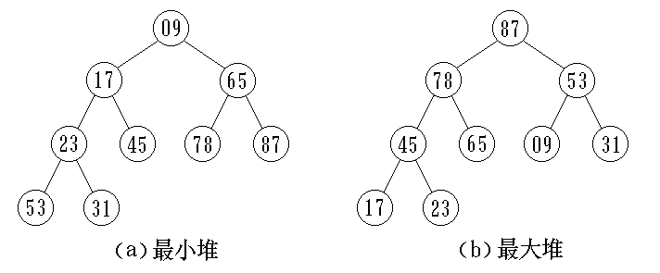
堆排序
  利用树的结构特征来描述堆，所以树只是作为堆的描述工具，堆实际是存放在线形空间中的。
(09,17,65,23,45,78,87,53,31)
(87,78,53,45,65,09,31,17,23)
堆顶元素（根）为最小值或最大值

Slide 112
堆排序
大根堆
小根堆
16
1
11
9
2
6
10
6
8
11
5
9
8
5
1
2
4
12
16
14

Slide 113
堆排序
×
16
1
11
9
2
9
1
6
8
11
5
6
8
5
2
4
10
16
4
10

Slide 114
堆排序
判定(80,75,40,62,73,35,28,50,38,25,47,15)是否为堆
完全二叉树
80
75
40
62
大根堆
73
35
28
50
38
25
47
15

Slide 115
堆排序
基本思想：
将无序序列建成一个堆
输出堆顶的最小（大）值
使剩余的n-1个元素又调整成一个堆，则可得到n个元素的次小值
重复执行，得到一个有序序列
如何建？
如何调整？

Slide 116
如何将无序序列建成堆
[ 1 ]
[ 2 ]
[ 3 ]
[ 4 ]
[ 5 ]
[ 6 ]
[ 7 ]
30
60
8
40
70
12
10
30
1
60
2
8
3
40
4
70
5
12
6
10
7
思考：有n 个结点的完全二叉树，最后一个分支结点的标号是多少？
⎣ n/2⎦

Slide 117
堆排序
从第 ⎣n/2⎦ 个元素起，至第一个元素止，进行反复筛选
[ 1 ]
[ 2 ]
[ 3 ]
[ 4 ]
[ 5 ]
[ 6 ]
[ 7 ]
70
60
12
40
30
8
10
堆
70
1
60
2
12
3
40
4
30
5
8
6
10
7

Slide 118
无序序列建成堆－1
[ 1 ]
[ 2 ]
[ 3 ]
[ 4 ]
[ 5 ]
[ 6 ]
[ 7 ]
30
60
8
40
70
12
10
30
1
8
60
2
3
40
4
70
5
12
10
7
6

Slide 119
无序序列建成堆－1
[ 1 ]
[ 2 ]
[ 3 ]
[ 4 ]
[ 5 ]
[ 6 ]
[ 7 ]
30
60
12
40
70
8
10
30
1
12
60
2
3
40
4
70
5
8
10
7
6

Slide 120
无序序列建成堆－2
[ 1 ]
[ 2 ]
[ 3 ]
[ 4 ]
[ 5 ]
[ 6 ]
[ 7 ]
30
60
12
40
70
8
10
30
1
60
12
3
2
70
40
4
5
8
6
10
7

Slide 121
无序序列建成堆－2
[ 1 ]
[ 2 ]
[ 3 ]
[ 4 ]
[ 5 ]
[ 6 ]
[ 7 ]
30
70
12
40
60
8
10
30
1
70
2
12
3
60
40
4
5
8
6
10
7

Slide 122
无序序列建成堆－3
[ 1 ]
[ 2 ]
[ 3 ]
[ 4 ]
[ 5 ]
[ 6 ]
[ 7 ]
30
70
12
40
60
8
10
30
1
70
2
12
3
40
4
60
5
8
6
10
7

Slide 123
无序序列建成堆－3
[ 1 ]
[ 2 ]
[ 3 ]
[ 4 ]
[ 5 ]
[ 6 ]
[ 7 ]
70
30
12
40
60
8
10
70
1
30
12
3
2
40
4
60
5
8
6
10
7

Slide 124

无序序列建成堆－3
[ 1 ]
[ 2 ]
[ 3 ]
[ 4 ]
[ 5 ]
[ 6 ]
[ 7 ]
建堆完毕
70
60
12
40
30
8
10
70
1
60
12
3
2
40
4
30
8
6
10
7
5

Slide 125
堆的重新调整
如何在输出堆顶元素后调整，使之成为新堆？
筛选
输出堆顶元素后，以堆中最后一个元素替代之
将根结点与左、右子树根结点比较，并与大者交换
重复直至叶子结点，得到新的堆

Slide 126
堆的重新调整－1
[ 1 ]
[ 2 ]
[ 3 ]
[ 4 ]
[ 5 ]
[ 6 ]
[ 7 ]
70
60
12
40
30
8
10
70
1
60
2
12
3
40
4
30
5
8
6
10
7

Slide 127
堆的重新调整－1
[ 1 ]
[ 2 ]
[ 3 ]
[ 4 ]
[ 5 ]
[ 6 ]
[ 7 ]
10
70
60
12
40
30
8
10
60
40
60
10
1
60
10
40
12
10
×
2
3
10
30
70
40
4
8
10
7
×
5
6
70

Slide 128
堆的重新调整－2
[ 1 ]
[ 2 ]
[ 3 ]
[ 4 ]
[ 5 ]
[ 6 ]
[ 7 ]
60
40
12
10
30
8
10
60
1
40
12
×
2
3
10
4
30
70
8
10
7
×
5
6
70

Slide 129
堆的重新调整－2
[ 1 ]
[ 2 ]
[ 3 ]
[ 4 ]
[ 5 ]
[ 6 ]
[ 7 ]
8
40
12
10
30
60
10
8
1
40
12
2
3
30
60
70
10
60
10
7
60
4
5
6
70

Slide 130
堆的重新调整－2
[ 1 ]
[ 2 ]
[ 3 ]
[ 4 ]
[ 5 ]
[ 6 ]
[ 7 ]
40
30
12
10
8
60
10
40
1
30
12
2
3
60
70
10
4
8
60
10
7
60
5
6
70

Slide 131
堆的重新调整－3
[ 1 ]
[ 2 ]
[ 3 ]
[ 4 ]
[ 5 ]
[ 6 ]
[ 7 ]
40
30
12
10
8
60
10
40
1
30
12
2
3
60
70
10
8
60
10
7
60
4
5
6
70

Slide 132
堆的重新调整－3
[ 1 ]
[ 2 ]
[ 3 ]
[ 4 ]
[ 5 ]
[ 6 ]
[ 7 ]
8
30
12
10
8
60
10
8
1
30
12
2
3
40
10
4
40
60
70
8
60
10
7
60
5
6
70

Slide 133
堆的重新调整－3
[ 1 ]
[ 2 ]
[ 3 ]
[ 4 ]
[ 5 ]
[ 6 ]
[ 7 ]
30
10
12
8
8
60
10
30
1
10
12
2
3
40
8
4
40
60
70
8
60
10
7
60
5
6
70

Slide 134
堆的重新调整－4
[ 1 ]
[ 2 ]
[ 3 ]
[ 4 ]
[ 5 ]
[ 6 ]
[ 7 ]
30
10
12
8
8
60
10
30
1
10
12
2
3
40
40
60
70
8
4
8
60
10
7
60
5
6
70

Slide 135
堆的重新调整－4
[ 1 ]
[ 2 ]
[ 3 ]
[ 4 ]
[ 5 ]
[ 6 ]
[ 7 ]
8
10
12
30
8
60
10
8
1
10
30
12
2
3
40
30
40
60
70
30
4
8
60
10
7
60
5
6
70

Slide 136
堆的重新调整－5
[ 1 ]
[ 2 ]
[ 3 ]
[ 4 ]
[ 5 ]
[ 6 ]
[ 7 ]
12
10
8
30
8
60
10
12
1
10
30
8
2
3
40
30
40
60
70
30
4
8
60
10
7
60
5
6
70

Slide 137
堆的重新调整－5
[ 1 ]
[ 2 ]
[ 3 ]
[ 4 ]
[ 5 ]
[ 6 ]
[ 7 ]
8
10
8
30
8
60
10
8
12
1
10
12
30
8
2
3
40
30
40
60
70
30
4
8
60
10
7
60
5
6
70

Slide 138
堆的重新调整－5
[ 1 ]
[ 2 ]
[ 3 ]
[ 4 ]
[ 5 ]
[ 6 ]
[ 7 ]
8
10
8
30
8
60
10
8
12
1
10
12
30
8
2
3
40
30
40
60
70
30
4
8
60
10
7
60
5
6
70

Slide 139
堆的重新调整－5
[ 1 ]
[ 2 ]
[ 3 ]
[ 4 ]
[ 5 ]
[ 6 ]
[ 7 ]
10
8
8
30
8
60
10
10
12
1
8
12
30
8
2
3
40
30
40
60
70
30
4
8
60
10
7
60
5
6
70

Slide 140
堆的重新调整－6
[ 1 ]
[ 2 ]
[ 3 ]
[ 4 ]
[ 5 ]
[ 6 ]
[ 7 ]
10
8
8
30
8
60
10
10
12
1
8
12
30
8
2
3
40
30
40
60
70
30
4
8
60
10
7
60
5
6
70

Slide 141
堆的重新调整－6
[ 1 ]
[ 2 ]
[ 3 ]
[ 4 ]
[ 5 ]
[ 6 ]
[ 7 ]
8
8
8
30
8
60
10
10
8
12
1
8
10
12
30
8
2
3
40
30
40
60
70
30
4
8
60
10
7
60
5
6
70

Slide 142
算法分析
时间效率：O(nlog₂n)
空间效率：O（1）
稳 定 性：不稳定
适用于n 较大的情况

Slide 143
目录导航
Contents
8.1
8.2
8.3
8.4
8.5
8.6
8.7
8.8
概述
插入排序
交换排序
选择排序
归并排序
基数排序
外部排序（考试不作要求）
LeetCode算法题

Slide 144
归并排序
归并：将两个或两个以上的有序表组合成一个新有序表
2-路归并排序
排序过程
初始序列看成n个有序子序列，每个子序列长度为1
两两合并，得到 ⎣ n/2 ⎦ 个长度为2或1的有序子序列
再两两合并，重复直至得到一个长度为n的有序序列为止

Slide 145
将两个顺序表合并成一个有序表
i
0 1 2 3 4
A
13
49
65
97
j
B
7
76
80
k
0 1 2 3 4 5 6 7
C

Slide 146
将两个顺序表合并成一个有序表
i
0 1 2 3 4
A
13
49
65
97
j
B
7
76
80
k
0 1 2 3 4 5 6 7
C
7

Slide 147
将两个顺序表合并成一个有序表
i
0 1 2 3 4
A
13
49
65
97
j
B
7
76
80
k
0 1 2 3 4 5 6 7
C
7

Slide 148
将两个顺序表合并成一个有序表
i
0 1 2 3 4
A
13
49
65
97
j
B
7
76
80
k
0 1 2 3 4 5 6 7
C
7
13

Slide 149
将两个顺序表合并成一个有序表
i
0 1 2 3 4
A
13
49
65
97
j
B
7
76
80
k
0 1 2 3 4 5 6 7
C
7
13
49

Slide 150
将两个顺序表合并成一个有序表
i
0 1 2 3 4
A
13
49
65
97
j
B
7
76
80
k
0 1 2 3 4 5 6 7
C
7
13
49

Slide 151
将两个顺序表合并成一个有序表
i
0 1 2 3 4
A
13
49
65
97
j
B
7
76
80
k
0 1 2 3 4 5 6 7
C
7
13
49
65

Slide 152
将两个顺序表合并成一个有序表
i
0 1 2 3 4
A
13
49
65
97
j
B
7
76
80
k
0 1 2 3 4 5 6 7
C
7
13
49
65

Slide 153
将两个顺序表合并成一个有序表
i
0 1 2 3 4
A
13
49
65
97
j
B
7
76
80
k
0 1 2 3 4 5 6 7
C
7
13
49
65
76

Slide 154
将两个顺序表合并成一个有序表
i
0 1 2 3 4
A
13
49
65
97
j
B
7
76
80
k
0 1 2 3 4 5 6 7
C
7
13
49
65
76

Slide 155
将两个顺序表合并成一个有序表
i
0 1 2 3 4
A
13
49
65
97
B 表的元素都已移入 C 表，只需将 A 表的剩余部分移入 C 表即可
j
B
7
76
80
k
0 1 2 3 4 5 6 7
C
7
13
49
65
76
80

Slide 156
将两个顺序表合并成一个有序表
i
0 1 2 3 4
A
13
49
65
97
j
B
7
76
80
k
0 1 2 3 4 5 6 7
C
7
13
49
65
76
80
97

Slide 157
将两个顺序表合并成一个有序表
例
初始关键字： [49] [38] [65] [97] [76] [13] [27]
一趟归并后： [38 49] [65 97] [13 76] [27]
二趟归并后： [38 49 65 97] [13 27 76]
三趟归并后： [13 27 38 49 65 76 97]

Slide 158
两个有序子序列的归并
设两个有序表存放在同一数组中相邻的位置上：R[low..mid]和R[mid + 1..high]
每次分别从两个表中取出一个记录进行关键字的比较，将较小者放入T[1ow..high]中
重复此过程，直至其中一个表为空，最后将另一非空表中余下的部分直接复制到T中
void Merge(RedType R[],RedType &T[],int low,int mid,int high)
{ i=low;j=mid+1;k=low;
while(i<=mid&&j<=high) //将R中记录由小到大地并入T中
{ if(R[i].key<=R[j].key) T[k]=R[i++];
else T[k]=R[j++]; }
while(i<=mid) T[k++]=R[i++]; //将剩余的R[low..mid]复制到T中
while(j<=high) T[k++]=R[j++];//将剩余的R[j.high]复制到T中
}

Slide 159
归并排序（递归）
2-路归并排序将R[low..high]中的记录归并排序后放入T[low..high]中。当序列长度等于1时，递归结束，否则：
① 将当前序列一分为二，求出分裂点mid = (low+high)/2；
② 对子序列R[low..mid]递归，结果放入S[low..mid]中；
③ 对子序列R[mid + 1..high]递归，结果放入S[mid + 1..high]中；
④ 调用算法Merge，将S[low..mid]和S[mid + 1..high]归并T[low..high]。
void MSort(RedType R[],RedType &T[],int low,int high)
{ if(low==high) T[low]=R[low];
else
{
mid=(low+high)/2; //将当前序列一分为二，求出分裂点mid
MSort(R,S,low,mid); //R[low..mid]递归，结果放入S[low..mid]
MSort(R,S,mid+1,high);//R[mid+1..high]递归，结果放入S[mid+1..high]
Merge(S,T,low,mid,high);//将S[low..mid]和S[mid+1..high]归并到T[low..high]
}
}

Slide 160
算法分析
时间效率：O(nlog2n)
空间效率：O（n）
稳 定 性：稳定

Slide 161
算法分析
以扑克牌排序为例。每张扑克牌有两个“排序码”：
  花色和面值。其有序关系为：
  花色： ♣ < ♦ < ♥ < ♠
  面值：2 < 3 < 4 < 5 < 6 < 7 < 8 < 9 < 10 < J < Q < K < A
可以把所有扑克牌排成以下次序：
  ♣ 2, …, ♣ A, ♦ 2, …, ♦ A, ♥ 2, …, ♥ A, ♠ 2, …, ♠ A 花色相同的情况下，比较面值。

Slide 162
目录导航
Contents
8.1
8.2
8.3
8.4
8.5
8.6
8.7
8.8
概述
插入排序
交换排序
选择排序
归并排序
基数排序
外部排序（考试不作要求）
LeetCode算法题

Slide 163
基数排序
前面的排序方法主要通过关键字值之间的比较和移动而基数排序不需要关键字之间的比较。
对52张扑克牌按以下次序排序：
♣ 2< ♣ 3<……< ♣ A< ♦ 2< ♦ 3<……< ♦ A<
♥ 2< ♥ 3<……< ♥ A< ♠ 2< ♠ 3<……< ♠ A
两个关键字：花色（ ♣ < ♦ < ♥ < ♠ ）
面值（2<3<……<A）
并且“花色”地位高于“面值”

Slide 164
基数排序
多关键字排序
  最高位优先MSD ( Most Significant Digit first )
  最低位优先LSD ( Least Significant Digit first)
链式基数排序
    链式基数排序：用链表作存储结构的基数排序

Slide 165
最高位优先法
先对最高位关键字k1（如花色）排序，将序列分成若干子序列，每个子序列有相同的k1值；
然后让每个子序列对次关键字k2（如面值）排序，又分成若干更小的子序列；
依次重复，直至就每个子序列对最低位关键字kd排序，就可以得到一个有序的序列。
  十进制数比较可以看作是一个多关键字排序

Slide 166
最高位优先法
十位

Slide 167
最低位优先法
首先依据最低位排序码Kd对所有对象进行一趟排序。
再依据次低位排序码Kd-1对上一趟排序结果排序。
依次重复，直到依据排序码K1最后一趟排序完成，就可以得到一个有序的序列。
这种方法不需要再分组，而是整个对象组都参加排序

Slide 168
最低位优先法

Slide 169
链式基数排序
  先决条件：
    知道各级关键字的主次关系
    知道各级关键字的取值范围
利用“分配”和“收集”对关键字进行排序
  过程
    首先对低位关键字排序，各个记录按照此位关键字的值‘分配’到相应的序列里。
    按照序列对应的值的大小，从各个序列中将记录‘收集’，收集后的序列按照此位关键字有序。
    在此基础上，对前一位关键字进行排序。

Slide 170
链式基数排序
初始状态：
278
109
063
930
589
184
505
269
008
083
e[0]
e[1]
e[2]
e[3]
e[4]
e[5]
e[6]
e[7]
e[8]
e[9]
一趟分配
269
083
008
589
930
063
184
505
278
109
f[0]
f[1]
f[2]
f[3]
f[4]
f[5]
f[6]
f[7]
f[8]
f[9]
一趟收集：
930
063
083
184
505
278
008
109
589
269

Slide 171
链式基数排序
一趟收集
930
063
083
184
505
278
008
109
589
269
e[0]
e[1]
e[2]
e[3]
e[4]
e[5]
e[6]
e[7]
e[8]
e[9]
109
589
二趟分配
008
269
184
505
930
063
278
083
f[0]
f[1]
f[2]
f[3]
f[4]
f[5]
f[6]
f[7]
f[8]
f[9]
二趟收集：
505
008
109
930
063
269
278
083
184
589

Slide 172
链式基数排序
二趟收集
505
008
109
930
063
269
278
083
184
589
e[0]
e[1]
e[2]
e[3]
e[4]
e[5]
e[6]
e[7]
e[8]
e[9]
083
三趟分配
063
184
278
589
008
109
269
505
930
f[0]
f[1]
f[2]
f[3]
f[4]
f[5]
f[6]
f[7]
f[8]
f[9]
三趟收集：
008
063
083
109
184
269
278
505
589
930

Slide 173
链式基数排序步骤
      第一趟分配对最低位关键字（个位）进行，改变记录的指针值，将链表中记录分配至10个链队列中，每个队列记录的关键字的个位相同
      设置10个队列，f[i]和e[i]分别头指针和尾指针
01
03
08
02
      第一趟收集是改变所有非空队列的队尾记录的指针域，令其指向下一个非空队列的队头记录，重新将10个队列链成一个链表
05
04
07
      重复上述两步，进行第二趟、第三趟分配和收集，分别对十位、百位进行，最后得到一个有序序列
06

Slide 174
算法分析
n个记录
每个记录有 d 位关键字
关键字取值范围rd(如十进制为10)
重复执行d趟“分配”与“收集”
每趟对 n 个记录进行“分配”，对rd个队列进行“收集”
需要增加n+2rd个附加链接指针。
时间效率：O(d( n+rd))
空间效率：O(n+rd)
稳 定 性：稳定

Slide 175
目录导航
Contents
8.1
8.2
8.3
8.4
8.5
8.6
8.7
8.8
概述
插入排序
交换排序
选择排序
归并排序
基数排序
外部排序（考试不作要求）
LeetCode算法题

Slide 176
外部排序的基本过程
由相对独立的两个步骤组成：
１．按可用内存大小,利用内部排序方法，构造若干个记录的有序子序列写入外存，通常称这些记录的有序子序列为 “归并段”;
1
2
２．通过“归并”，逐步扩大(记录的)有序子序列的长度，直至外存中整个记录序列按关键字有序为止。
3

Slide 177
外部排序的基本方法
例如：假设有一个含10,000个记录的磁盘文件，而当前所用的计算机一次只能对1,000个记录进行内部排序，则首先利用内部排序的方法得到10个初始归并段，然后进行逐趟归并。
假设进行2路归并(即两两归并)：
第一趟由10个归并段得到5个归并段;
第二趟由 5 个归并段得到3个归并段;
第三趟由 3 个归并段得到2个归并段;
最后一趟归并得到整个记录的有序序列。

Slide 178
外部排序的基本方法
分析上述外排过程中访问外存(对外存进行读/写)的次数：
假设“数据块”的大小为200，即每一次访问外存可以读/写200个记录。
则对于10,000个记录，处理一遍需访问外存100次(读和写各50次)。
1)求得10个初始归并段需访问外存100次;
2)每进行一趟归并需访问外存100次;
3)总计访问外存 100 + 4 × 100 = 500次

Slide 179
外部排序的基本方法
外排总的时间还应包括内部排序所需时间和逐趟归并时进行内部归并的时间
外部排序总时间=产生初始归并段的时间 m*t_{IS}
+外存信息读写时间 d*t_{IO}
+内部归并所需时间 s*ut_{mg}
t_{IO}值取决于外存，远远大于t_{IS}和t_{mg。} 外部排序的时间取决于读写外存的次数d。

Slide 180
外部排序的基本方法
例如:若对上述例子采用2− 路归并,则只需进行4趟归并，
外排所需总的时间：10*t_{IS}+500*t_{IO}+4*1000*t_{mg}
若对上述例子采用5− 路归并,则只需进行2趟归并，总的访问外存的次数为100+2 × 100=300次
一般情况下，假设待排记录序列含 m 个初始归并段，外排时采用 k路归并，则归并趟数s= ⎡ log_{k}m ⎤ ，显然，随着k的增大或m的减小，归并的趟数将减少，因此对外排而言，通常采用多路归并。k 的大小可选，但需综合考虑各种因素。

Slide 181
多路平衡归并的实现
  一、多路平衡归并的性质：
分析: m 个初始归并段，外排时采用
k− 路归并，则归并趟数为 ⎡ log_{k}m ⎤ , K 大，趟数减少，读写记录的总数将减少。但 K 大，会使内部归并时间t_{mg}增大?。

Slide 182
多路平衡归并的实现
设从 k 个元素中挑选一个最小的元素需 ( k-1) 次比较。 每次比较耗费的时间代价为 t_{mg}，在进行 k 路平衡归并时,要得到m个初始归并段,则内部归并过程中进行的比较的总的次数为:
⎡ log_{k}m ⎤ × ( k - 1 ) × ( n - 1 ) × t_{mg} =
⎡ log₂m ⎤ ×( k - 1 ) / ⎡ log₂k ⎤ × ( n - 1 ) × t_{mg}
改进：采用胜者树或者败者树，从 K 个元素中挑选一个最小的元素仅需 ⎡ log₂k ⎤ 次比较，这时总的时间耗费将下降为： ⎡ log₂m ⎤ × ( n - 1 ) × t_{mg}

Slide 183
多路平衡归并的实现
二、胜者树及其使用
1
4路平衡归并
5
1
2
3
4
5
6
7
2
3
5
5
9
5
7
29
9
5
9
4
5
6
7
5
7
29
9
输
入
缓
冲
区
5
16
49
52
78
7
12
25
84
91
29
38
57
66
71
9
22
47
48
59
输
出
缓
冲
区
5

Slide 184
多路平衡归并的实现
二、胜者树及其使用
1
4路平衡归并
7
1
2
3
4
5
6
7
7
7
9
16
7
29
9
2
3
7
9
4
5
6
7
16
7
29
9
输
入
缓
冲
区
5
16
49
52
78
7
12
25
84
91
29
38
57
66
71
9
22
47
48
59
输
出
缓
冲
区
5
7

Slide 185
多路平衡归并的实现
二、胜者树及其使用
1
4路平衡归并
9
1
2
3
4
5
6
7
2
3
9
12
9
16
12
29
9
12
9
4
5
6
7
16
12
29
9
输
入
缓
冲
区
5
16
49
52
78
7
12
25
84
91
29
38
57
66
71
9
22
47
48
59
输
出
缓
冲
区
5
7
9

Slide 186
多路平衡归并的实现
采用胜者树，从 K 个元素中挑选一个最小的元素仅需 ⎡ log₂m ⎤ × ( n - 1 ) × t_{mg}
即内部归并时间与k无关, K 增大，归并趟数 ⎡log_{k}m⎤ 减少，读写外存次数减少，外排总时间减少。
改进：采用胜者树，从K个元素中选取最小元素之后，从根结点到它的相应的叶子结点路径上的结点都需要进行修改，为了加快程序运行的速度产生了败者树。

Slide 187
多路平衡归并的实现
三、败者树及其使用
ls [0]
0
4路平衡归并
ls[1]
3
0
1
2
3
4
5
6
7
5
9
7
29
5
7
29
9
ls[2]
ls[3]
1
2
b[0]
b[1]
b[2]
b[3]
5
7
29
9
输
入
缓
冲
区
5
16
49
52
78
7
12
25
84
91
29
38
57
66
71
9
22
47
48
59
输
出
缓
冲
区
5
注意：挑出冠军
需要进行 k-1 次
比较，此处需要
比较 3 次。

Slide 188
多路平衡归并的实现
三、败者树及其使用
ls [0]
1
4路平衡归并
ls[1]
3
0
1
2
3
4
5
6
7
5
9
7
29
5
7
29
9
ls[2]
ls[3]
0
2
b[0]
b[1]
b[2]
b[3]
16
7
29
9
输
入
缓
冲
区
5
16
49
52
78
7
12
25
84
91
29
38
57
66
71
9
22
47
48
59
输
出
缓
冲
区
5
7
注意：挑出冠军
需要进行 k-1 次
比较，此处需要
比较 3 次。

Slide 189
多路平衡归并的实现
三、败者树及其使用
ls [0]
3
4路平衡归并
ls[1]
1
0
1
2
3
4
5
6
7
5
9
7
29
5
7
29
9
ls[2]
ls[3]
0
2
b[0]
b[1]
b[2]
b[3]
16
12
29
9
输
入
缓
冲
区
5
16
49
52
78
7
12
25
84
91
29
38
57
66
71
9
22
47
48
59
输
出
缓
冲
区
5
7
9
…
注意：挑出冠军
需要进行 k-1 次
比较，此处需要
比较 3 次。

Slide 190
置换-选择排序
一、问题的提出
m个初始归并段做k路平衡归并排序时归并的趟数为log_{k}m.为了减少归并趟数，也可以减小m的值。如何减小初始归并段的个数（也就是增加归并段的长度）?
解决：在内存长度一定时，假设容纳M条记录，按照通常的 排序方法，初始归并段的长度可以是M
一种更好的方法是使用置换选择(replace selection)算法，平均情况下可以产生可以生成两倍内存长度的初始归并段。

Slide 191
置换-选择排序
2.置换选择排序
置换选择排序是堆排序的变体。
输入文件FI
输入缓冲
内存工作区WA
输出缓冲
输出文件Fo
内存工作区可容纳w个记录

Slide 192
置换-选择排序的操作过程
从FI输入W个记录到WA；
(2) 从WA中选择关键字最小的记录，记为MINIMAX
(3) 将MINIMAX输出到FO中；
(4) 若FI不空，从FI输入下一个记录到WA；
(5) 从WA中所有关键字比MINIMAX的关键字大的记录中选出最小关键字记录，作为新的MINIMAX记录。
(6) 重复（3）-（5）直至WA中选不出新的MINIMAX。到此得到一个初始归并段
(7)重复（2）-（6），直至WA为空。

Slide 193
置换-选择排序的操作过程
实例：输入文件FI中记录关键字为：51、49、39、46、38、29、14、61、15、30、1、48、52、3、63、27、4、13、89、24、46、58、33、76，假定使用的内存可容纳 6 个记录，利用置换-选择分类法产生初始合并段。
51 49 39 46 38 29 14 61 15 30 1 48 52 3 63 27 4 13 89 24 46 58 33 76
51 49 39 46 38 29
FI
WA
FO

Slide 194
置换-选择排序的操作过程
实例：输入文件FI中记录关键字为：51、49、39、46、38、29、14、61、15、30、1、48、52、3、63、27、4、13、89、24、46、58、33、76，假定使用的内存可容纳 6 个记录，利用置换-选择分类法产生初始合并段。
51 49 39 46 38 29 14 61 15 30 1 48 52 3 63 27 4 13 89 24 46 58 33 76
51 49 39 46 38 14
29
FI
WA
FO

Slide 195
置换-选择排序的操作过程
实例：输入文件FI中记录关键字为：51、49、39、46、38、29、14、61、15、30、1、48、52、3、63、27、4、13、89、24、46、58、33、76，假定使用的内存可容纳 6 个记录，利用置换-选择分类法产生初始合并段。
51 49 39 46 38 29 14 61 15 30 1 48 52 3 63 27 4 13 89 24 46 58 33 76
51 49 46 39 14 61
29 38
FI
WA
FO

Slide 196
置换-选择排序的操作过程
实例：输入文件FI中记录关键字为：51、49、39、46、38、29、14、61、15、30、1、48、52、3、63、27、4、13、89、24、46、58、33、76，假定使用的内存可容纳 6 个记录，利用置换-选择分类法产生初始合并段。
51 49 39 46 38 29 14 61 15 30 1 48 52 3 63 27 4 13 89 24 46 58 33 76
51 49 46 14 61 15
29 38 39
FI
WA
FO

Slide 197
置换-选择排序的操作过程
实例：输入文件FI中记录关键字为：51、49、39、46、38、29、14、61、15、30、1、48、52、3、63、27、4、13、89、24、46、58、33、76，假定使用的内存可容纳 6 个记录，利用置换-选择分类法产生初始合并段。
51 49 39 46 38 29 14 61 15 30 1 48 52 3 63 27 4 13 89 24 46 58 33 76
51 49 14 61 15 30
29 38 39 46
FI
WA
FO

Slide 198
置换-选择排序的操作过程
实例：输入文件FI中记录关键字为：51、49、39、46、38、29、14、61、15、30、1、48、52、3、63、27、4、13、89、24、46、58、33、76，假定使用的内存可容纳 6 个记录，利用置换-选择分类法产生初始合并段。
51 49 39 46 38 29 14 61 15 30 1 48 52 3 63 27 4 13 89 24 46 58 33 76
51 14 61 15 30 1
29 38 39 46 49
FI
WA
FO

Slide 199
置换-选择排序的操作过程
实例：输入文件FI中记录关键字为：51、49、39、46、38、29、14、61、15、30、1、48、52、3、63、27、4、13、89、24、46、58、33、76，假定使用的内存可容纳 6 个记录，利用置换-选择分类法产生初始合并段。
51 49 39 46 38 29 14 61 15 30 1 48 52 3 63 27 4 13 89 24 46 58 33 76
14 61 15 30 1 48
29 38 39 46 49 51 #
FI
WA
FO

Slide 200
置换-选择排序的操作过程
实例：输入文件FI中记录关键字为：51、49、39、46、38、29、14、61、15、30、1、48、52、3、63、27、4、13、89、24、46、58、33、76，假定使用的内存可容纳 6 个记录，利用置换-选择分类法产生初始合并段。
51 49 39 46 38 29 14 61 15 30 1 48 52 3 63 27 4 13 89 24 46 58 33 76
14 15 30 1 48 52
29 38 39 46 49 51 61
FI
WA
FO

Slide 201
置换-选择排序的操作过程
实例：输入文件FI中记录关键字为：51、49、39、46、38、29、14、61、15、30、1、48、52、3、63、27、4、13、89、24、46、58、33、76，假定使用的内存可容纳 6 个记录，利用置换-选择分类法产生初始合并段。
51 49 39 46 38 29 14 61 15 30 1 48 52 3 63 27 4 13 89 24 46 58 33 76
14 15 30 1 48 52
29 38 39 46 49 51 61#
FI
WA
FO

Slide 202
置换-选择排序的操作过程
实例：输入文件FI中记录关键字为：51、49、39、46、38、29、14、61、15、30、1、48、52、3、63、27、4、13、89、24、46、58、33、76，假定使用的内存可容纳 6 个记录，利用置换-选择分类法产生初始合并段。
51 49 39 46 38 29 14 61 15 30 1 48 52 3 63 27 4 13 89 24 46 58 33 76
14 15 30 48 52 3
29 38 39 46 49 51 61 # 1
FI
WA
FO

Slide 203
置换-选择排序的操作过程
实例：输入文件FI中记录关键字为：51、49、39、46、38、29、14、61、15、30、1、48、52、3、63、27、4、13、89、24、46、58、33、76，假定使用的内存可容纳 6 个记录，利用置换-选择分类法产生初始合并段。
51 49 39 46 38 29 14 61 15 30 1 48 52 3 63 27 4 13 89 24 46 58 33 76
14 15 30 48 52 63
29 38 39 46 49 51 61 # 1 3
FI
WA
FO

Slide 204
置换-选择排序的操作过程
实例：输入文件FI中记录关键字为：51、49、39、46、38、29、14、61、15、30、1、48、52、3、63、27、4、13、89、24、46、58、33、76，假定使用的内存可容纳 6 个记录，利用置换-选择分类法产生初始合并段。
51 49 39 46 38 29 14 61 15 30 1 48 52 3 63 27 4 13 89 24 46 58 33 76
15 30 48 52 63 27
29 38 39 46 49 51 61 # 1 3 14
FI
WA
FO

Slide 205
置换-选择排序的操作过程
实例：输入文件FI中记录关键字为：51、49、39、46、38、29、14、61、15、30、1、48、52、3、63、27、4、13、89、24、46、58、33、76，假定使用的内存可容纳 6 个记录，利用置换-选择分类法产生初始合并段。
51 49 39 46 38 29 14 61 15 30 1 48 52 3 63 27 4 13 89 24 46 58 33 76
30 48 52 63 27 4
29 38 39 46 49 51 61 # 1 3 14 15
FI
WA
FO

Slide 206
置换-选择排序的操作过程
实例：输入文件FI中记录关键字为：51、49、39、46、38、29、14、61、15、30、1、48、52、3、63、27、4、13、89、24、46、58、33、76，假定使用的内存可容纳 6 个记录，利用置换-选择分类法产生初始合并段。
51 49 39 46 38 29 14 61 15 30 1 48 52 3 63 27 4 13 89 24 46 58 33 76
30 48 52 63 4 13
29 38 39 46 49 51 61 # 1 3 14 15 27
FI
WA
FO

Slide 207
置换-选择排序的操作过程
实例：输入文件FI中记录关键字为：51、49、39、46、38、29、14、61、15、30、1、48、52、3、63、27、4、13、89、24、46、58、33、76，假定使用的内存可容纳 6 个记录，利用置换-选择分类法产生初始合并段。
51 49 39 46 38 29 14 61 15 30 1 48 52 3 63 27 4 13 89 24 46 58 33 76
48 52 63 4 13 89
29 38 39 46 49 51 61 # 1 3 14 15 27 30
FI
WA
FO

Slide 208
置换-选择排序的操作过程
实例：输入文件FI中记录关键字为：51、49、39、46、38、29、14、61、15、30、1、48、52、3、63、27、4、13、89、24、46、58、33、76，假定使用的内存可容纳 6 个记录，利用置换-选择分类法产生初始合并段。
51 49 39 46 38 29 14 61 15 30 1 48 52 3 63 27 4 13 89 24 46 58 33 76
52 63 4 13 89 24
29 38 39 46 49 51 61 # 1 3 14 15 27 30 48
FI
WA
FO

Slide 209
置换-选择排序的操作过程
实例：输入文件FI中记录关键字为：51、49、39、46、38、29、14、61、15、30、1、48、52、3、63、27、4、13、89、24、46、58、33、76，假定使用的内存可容纳 6 个记录，利用置换-选择分类法产生初始合并段。
51 49 39 46 38 29 14 61 15 30 1 48 52 3 63 27 4 13 89 24 46 58 33 76
63 4 13 89 24 46
29 38 39 46 49 51 61 # 1 3 14 15 27 30 48 52
FI
WA
FO

Slide 210
置换-选择排序的操作过程
实例：输入文件FI中记录关键字为：51、49、39、46、38、29、14、61、15、30、1、48、52、3、63、27、4、13、89、24、46、58、33、76，假定使用的内存可容纳 6 个记录，利用置换-选择分类法产生初始合并段。
51 49 39 46 38 29 14 61 15 30 1 48 52 3 63 27 4 13 89 24 46 58 33 76
4 13 89 24 46 58
29 38 39 46 49 51 61 # 1 3 14 15 27 30 48 52 63
FI
WA
FO

Slide 211
置换-选择排序的操作过程
实例：输入文件FI中记录关键字为：51、49、39、46、38、29、14、61、15、30、1、48、52、3、63、27、4、13、89、24、46、58、33、76，假定使用的内存可容纳 6 个记录，利用置换-选择分类法产生初始合并段。
51 49 39 46 38 29 14 61 15 30 1 48 52 3 63 27 4 13 89 24 46 58 33 76
4 13 24 46 58 33
29 38 39 46 49 51 61 # 1 3 14 15 27 30 48 52 63 89#
FI
WA
FO

Slide 212
置换-选择排序的操作过程
实例：输入文件FI中记录关键字为：51、49、39、46、38、29、14、61、15、30、1、48、52、3、63、27、4、13、89、24、46、58、33、76，假定使用的内存可容纳 6 个记录，利用置换-选择分类法产生初始合并段。
51 49 39 46 38 29 14 61 15 30 1 48 52 3 63 27 4 13 89 24 46 58 33 76
13 24 46 58 33 76
29 38 39 46 49 51 61 # 1 3 14 15 27 30 48 52 63 89#
4
FI
WA
FO

Slide 213
置换-选择排序的操作过程
实例：输入文件FI中记录关键字为：51、49、39、46、38、29、14、61、15、30、1、48、52、3、63、27、4、13、89、24、46、58、33、76，假定使用的内存可容纳 6 个记录，利用置换-选择分类法产生初始合并段。
51 49 39 46 38 29 14 61 15 30 1 48 52 3 63 27 4 13 89 24 46 58 33 76
24 46 58 33 76
29 38 39 46 49 51 61 # 1 3 14 15 27 30 48 52 63 89#
4 13
FI
WA
FO

Slide 214
置换-选择排序的操作过程
实例：输入文件FI中记录关键字为：51、49、39、46、38、29、14、61、15、30、1、48、52、3、63、27、4、13、89、24、46、58、33、76，假定使用的内存可容纳 6 个记录，利用置换-选择分类法产生初始合并段。
51 49 39 46 38 29 14 61 15 30 1 48 52 3 63 27 4 13 89 24 46 58 33 76
46 58 33 76
29 38 39 46 49 51 61 # 1 3 14 15 27 30 48 52 63 89#
4 13 24
FI
WA
FO

Slide 215
置换-选择排序的操作过程
实例：输入文件FI中记录关键字为：51、49、39、46、38、29、14、61、15、30、1、48、52、3、63、27、4、13、89、24、46、58、33、76，假定使用的内存可容纳 6 个记录，利用置换-选择分类法产生初始合并段。
51 49 39 46 38 29 14 61 15 30 1 48 52 3 63 27 4 13 89 24 46 58 33 76
46 58 76
29 38 39 46 49 51 61 # 1 3 14 15 27 30 48 52 63 89#
4 13 24 33
FI
WA
FO

Slide 216
置换-选择排序的操作过程
实例：输入文件FI中记录关键字为：51、49、39、46、38、29、14、61、15、30、1、48、52、3、63、27、4、13、89、24、46、58、33、76，假定使用的内存可容纳 6 个记录，利用置换-选择分类法产生初始合并段。
51 49 39 46 38 29 14 61 15 30 1 48 52 3 63 27 4 13 89 24 46 58 33 76
58 76
29 38 39 46 49 51 61 # 1 3 14 15 27 30 48 52 63 89#
4 13 24 33 46
FI
WA
FO

Slide 217
置换-选择排序的操作过程
实例：输入文件FI中记录关键字为：51、49、39、46、38、29、14、61、15、30、1、48、52、3、63、27、4、13、89、24、46、58、33、76，假定使用的内存可容纳 6 个记录，利用置换-选择分类法产生初始合并段。
51 49 39 46 38 29 14 61 15 30 1 48 52 3 63 27 4 13 89 24 46 58 33 76
76
29 38 39 46 49 51 61 # 1 3 14 15 27 30 48 52 63 89#
4 13 24 33 46 58
FI
WA
FO

Slide 218
置换-选择排序的操作过程
实例：输入文件FI中记录关键字为：51、49、39、46、38、29、14、61、15、30、1、48、52、3、63、27、4、13、89、24、46、58、33、76，假定使用的内存可容纳 6 个记录，利用置换-选择分类法产生初始合并段。
51 49 39 46 38 29 14 61 15 30 1 48 52 3 63 27 4 13 89 24 46 58 33 76
29 38 39 46 49 51 61 # 1 3 14 15 27 30 48 52 63 89#
4 13 24 33 46 58 76 #
FI
WA
FO

Slide 219
置换-选择排序
  3、长度分析：
  设内存可以存放 m 个记录，则首先从文件读入 m 记录到内存。这 m 个记录肯定可以归入本初始合并段内。这样，必须从文件中读入 m 个记录。这 m 个记录中平均有一半可以归入本合并段，一半归入下一合并段。
  因此，合并段的平均长度为：
  m + m/2 + m/4 + ………… = 2m
  所以，在平均情况下，合并段的平均长度为 2m 。
  该结论由：E·F·Moore 在 1961 年从置换－选择排序同扫雪机的类比中得到的。

Slide 220
置换-选择排序的实现
1)存储结构定义
  可以用败者树的办法 加以实现。
typedef struct
{RcdType rec; //记录
KeyType key; //关键字
int rnum; //所属归并段的段号
}RcdNode,WorkArea[w];

Slide 221
置换-选择排序的实现
2)模块结构图
Replace_selection
置换-选择算法
Construct_Loser
Get_run
得到一个初始归并段
Select_MiniMax
选择每个段中最小值

Slide 222
置换-选择排序的实现
3)模块实现
void Replace_Selection(LoserTree &ls, WorkArea &wa, FILE *fi,FILE *fo)
{Construct_Loser(ls, wa);
rc=rmax=1; //rc为当前生成段号，rmax为最大段的段号
while(rc<=rmax)
{get_run(ls, wa);
fwrite(RUNEND_SYMBLE, sizeof(struct RcdType), 1, fo);
rc=wa[ls[0] ].rnum;
}
}//Replace_Selection

Slide 223
置换-选择排序的实现
void get_run(LoserTree &ls, WorkArea &wa){
while(wa[ls[0] ].rnum==rc)
{q=ls[0];
minimax=wa[q].key;
fwrite(&wa[q].rec, sizeof(struct RcdType), 1, fo);
If(feof( f i ) {wa[q].rnum=rmax+1; wa[q].key=MAXKEY;}
else { fread(&wa[q].rec,sizeof(struct RcdType),1, fi);
wa[q].key=wa[q].rec.key;
If(wa[q].key<minimax)
{rmax=rc+1; wa[q].rnum=rmax;}
else wa[q].rnum=rc;
}
select_MiniMax(ls, wa, q);
}//while
}//get_run

Slide 224
置换-选择排序的实现
void Select_MiniMax(LoserTree &ls, WorkArea wa, int q){
for(t=(w+q)/2, p=ls[t]; t>0; t=t/2, p=ls[ t ] )
if(wa[p].rnum<wa[q].rnum || wa[p].rnum==wa[q].rnum && wa[p].key <
wa[q].key)
q←→ls[t];
ls[0]=q;
}

Slide 225
置换-选择排序的实现
void Construct_Loser(LoserTree &ls, WorkArea &wa)
{for(i=0; i<w; ++i)
wa[i].rnum=wa[i].key=ls[i]=0;
for(i=w-1; i>=0; - -i){
fread(&wa[i].rec, sizeof(struct RcdType), 1, fi);
wa[i].key=wa[i].rec.key;
wa[i].rnum=1;
Select_MiniMax(ls, wa, i);
}//end for
}//Construct_Loser

Slide 226
败者树实现置换-选择排序
0
51、49、39、46、38、29、14、61、15
3
4
1
0
1
2
5
29
1
38
1
2
3
4
5
46
1
39
1
49
1
51
1
29

Slide 227
败者树实现置换-选择排序
1
3
51、49、39、46、38、29、14、61、15
4
0
0
1
2
5
14
2
38
1
2
3
4
5
29
38
46
1
39
1
49
1
51
1

Slide 228
败者树实现置换-选择排序
3
51、49、39、46、38、29、14、61、15
1
4
0
0
1
2
5
14
2
61
1
2
3
4
5
29
38
39
46
1
39
1
49
1
51
1

Slide 229
败者树实现置换-选择排序
2
1
51、49、39、46、38、29、14、61、15
4
0
0
1
3
5
14
2
61
1
2
3
4
5
46
1
15
2
49
1
51
1
29
38
39
46
注意：在全部的
段号标志变成 2
之后，合并段 1
的记录已全部生
成。
？K 值越大越好吗！

Slide 230
最佳归并树
起因
目的
由于初始归并段通常不等长,进行归并时,长度不同的初始归并段归并的顺序不同,读写外存的总次数也不同。
减少读写外存的次数。

Slide 231
最佳归并树
e.g:假定由置换－选择分类法生成了 9 个初始归并段，记录数分别为 9、30、12、18、3、17、2、6、24 。如果进行 3-路归并，请讨论在各种情况下的对外存的读写次数。
A.
9
30
12
18
3
17
2
6
24
从外存读 121 个记录
写入外存 121 个记录
51
38
32
从外存读 121 个记录
121
写入外存 121 个记录
总共读写外存 484 个记录

Slide 232
最佳归并树
B.
2
3
6
从外存读 11 个记录
9
12
17
18
24
写入外存 11 个记录
11
从外存读 91个记录
写入外存 91 个记录
30
32
59
从外存读 121 个记录
写入外存 121 个记录
121
总共读写外存 446 个记录

Slide 233
最佳归并树
按照 HUFFMAN 树的思想，记录少的段最先合并。不够时增加虚段。如下例所示。
C.
2
3
从外存读 5个记录
12
17
18
写入外存 11 个记录
5
6
9
写入外存 67 个记录
20
24
47
从外存读 91个记录
91
写入外存 91 个记录
总共读写外存 326 个记录

Slide 234
最佳归并树
虚段的补法:
在 K 路平衡归并时，它的归并树的模型是一棵度为 K 的树。在这棵树上的结点要么是叶子，要么是具有 K 个子女的内部结点。设具有 K 个子女的内部结点共有 n_{k} 个。初始归并段的个数为 m 个。设 n = n_{k} + m ，故：从结点出发的枝条，共计有K × n_{k} 个。若从进入结点的角度进行考虑，则共有： n_{k} + m － 1 注意：没有枝条进入根结点。
所以， K × n_{k} ＝ n_{k} + m － 1
于是： n_{k} ＝ ( m － 1 ) / ( K - 1)
这就意味着，若 ( m － 1 ) MOD ( K - 1) ＝ 0，无需增加虚段。否则，要增加虚段，其数目为：
（ K－1）－ ( m － 1 ) MOD ( K - 1)

Slide 235
最佳归并树
限制：
由于磁带寻找具有最少记录的初始归并段，必须反复倒带。所以，实用性不强。
在磁盘的情况下，需要有段包含的记录数信息、段的位置信息等。文件如集中放置在几个相邻的柱面上的情况比较合适。

Slide 236
目录导航
Contents
8.1
8.2
8.3
8.4
8.5
8.6
8.7
8.8
概述
插入排序
交换排序
选择排序
归并排序
基数排序
外部排序（考试不作要求）
LeetCode算法题

Slide 237
【算法练习题 8.1】LeetCode 769 最多能完成排序的块
【问题描述】
给定一个长度为 n 的整数数组 arr，其中的元素在 [0, n-1] 范围内，且互不相同。将 arr 分割成若干块 ( 即分区 )，并对每个块单独排序。将它们连接起来后，连接的结果和按升序排序后的原数组相同。返回数组能分成的最多块数。
【输入输出示例】
输入 ：arr = [1, 0, 2, 3, 4]
输出 ：4
解释 ：可以把它分成两块，如 [1, 0]， [2, 3, 4] ；但分成 [1, 0]， [2]， [3]， [4] 可以得到最多的块数，对每个块单独排序后，结果为 [0, 1]， [2]， [3]， [4]。

Slide 238
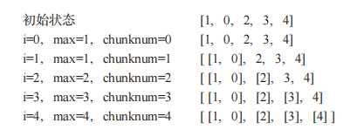
【算法练习题 8.1】LeetCode 769 最多能完成排序的块
【问题分析】

Slide 239
【算法练习题 8.1】LeetCode 769 最多能完成排序的块
【算法步骤】
① 定义变量 chunknum 和 max， 分 别 表 示 当 前 块 数 和 当 前 块 中 的 最 大 值， 初 始 时，chunknum = 0，max = 0。
② 遍历数组 arr，循环执行以下操作 ：
将当前元素 arr[i] 和 max 中的较大值赋值给 max ；
若 max 等于 i，块数 chunknum 加 1。
③ 返回最多可分块数 chunknum。

Slide 240
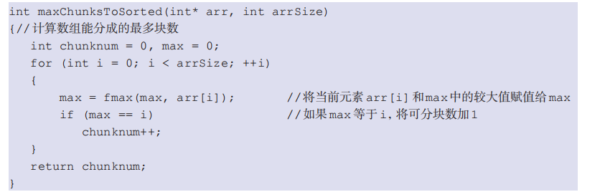
【算法练习题 8.1】LeetCode 769 最多能完成排序的块
【算法描述】

Slide 241
【算法练习题 8.1】LeetCode 769 最多能完成排序的块
【算法分析】
算法需要遍历整个数组一次，因此时间复杂度为O(n) ；算法只需要申请几个额外的常量空间，因此空间复杂度为 O(1)。

Slide 242
【算法练习题 8.2】LeetCode 215 数组中的第 k 大元素
【问题描述】
给定一个整数数组 nums 和一个整数 k，返回数组中第 k 大的元素。请设计并实现时间复杂度为 O(n) 的算法来解决此问题。
【输入输出示例】
输入 ：nums = [3, 2, 1, 5, 6, 4]，k = 2
输出 ：5

Slide 243
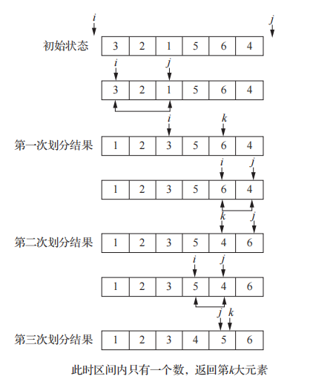
【算法练习题 8.2】LeetCode 215 数组中的第 k 大元素
【问题分析】

Slide 244
【算法练习题 8.2】LeetCode 215 数组中的第 k 大元素
【算法步骤】
① 选择数组 nums 的第一个元素作为枢轴 pivotkey。
② 遍历数组 nums，将其划分为两部分 ：小于或等于枢轴 pivotkey 的元素移至 pivotkey 的左边，大于枢轴 pivotkey 的元素移至 pivotkey 的右边。
③ 遍历结束后，判断枢轴的下标 j 与目标下标 k 的大小关系。如果 j 小于 k，在左子区间中继续查找，否则在右子区间中继续查找。

Slide 245
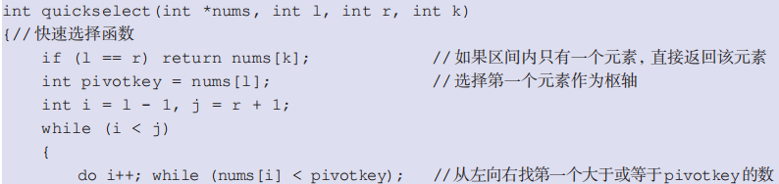
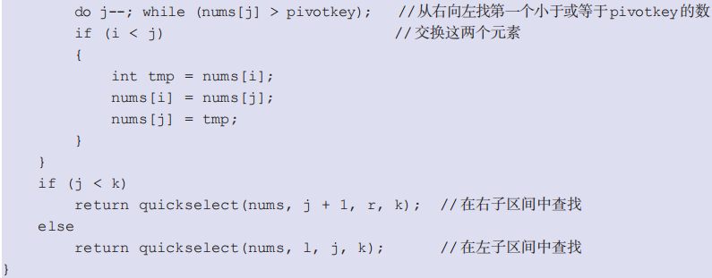
【算法练习题 8.2】LeetCode 215 数组中的第 k 大元素
【算法描述】

Slide 246

【算法练习题 8.2】LeetCode 215 数组中的第 k 大元素
【算法描述】

Slide 247
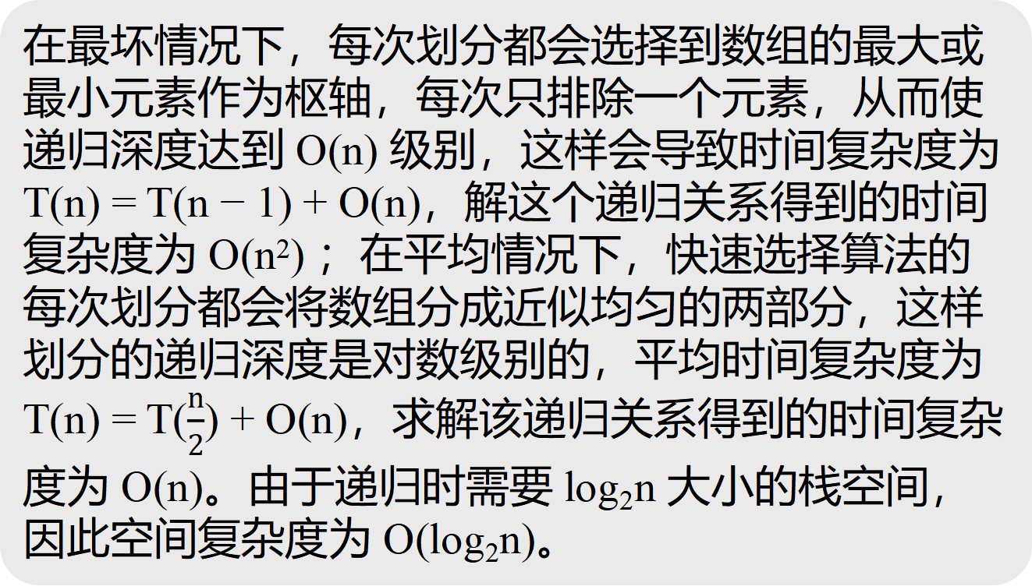
【算法练习题 8.2】LeetCode 215 数组中的第 k 大元素
【算法分析】
在最坏情况下，每次划分都会选择到数组的最大或最小元素作为枢轴，每次只排除一个元素，从而使递归深度达到 O(n) 级别，这样会导致时间复杂度为 T(n) = T(n − 1) + O(n)，解这个递归关系得到的时间复杂度为 O(n²) ；在平均情况下，快速选择算法的每次划分都会将数组分成近似均匀的两部分，这样划分的递归深度是对数级别的，平均时间复杂度为 T(n) = T($\frac{n}{2}$) + O(n)，求解该递归关系得到的时间复杂度为 O(n)。由于递归时需要 log₂n 大小的栈空间，因此空间复杂度为 O(log₂n)。

Slide 248
【算法练习题 8.3】LeetCode 23 合并 k 个升序链表
【问题描述】
给定一个链表数组，每个链表都已按升序排列，要求将所有链表合并到一个升序链表中，返回合并后的链表。
【输入输出示例】
输入 ：lists = [[1, 4, 5], [1, 3, 4], [2, 6]]
输出 ：[1, 1, 2, 3, 4, 4, 5, 6]
解释 ：链表数组为
[
1->4->5,
1->3->4,
2->6
]
将它们合并到一个有序链表中得到 1->1->2->3->4->4->5->6。

Slide 249
【算法练习题 8.3】LeetCode 23 合并 k 个升序链表
【问题分析】
由于每个链表都是升序的，因此可以利用归并排序将各链表合并为一个有序链表。
首先使用递归方法对 k 个链表进行划分，然后两两一组对链表进行合并 。
第一轮合并之后，k 个链表被合并为 k/2 个链表，然后重复上述过程，直到将其合并为一个有序链表。

Slide 250
【算法练习题 8.3】LeetCode 23 合并 k 个升序链表
【算法步骤】
① 利用递归方法将 k 个链表两两一组进行合并，当下界 low 等于上界 high 时，返回lists[low] ；当 low 大于 high 时，返回 NULL。
② 取 mid = (low + high)/2， mid 将链表分为两部分，分别递归调用链表的左子表和右子表，然后将这两部分合并。

Slide 251
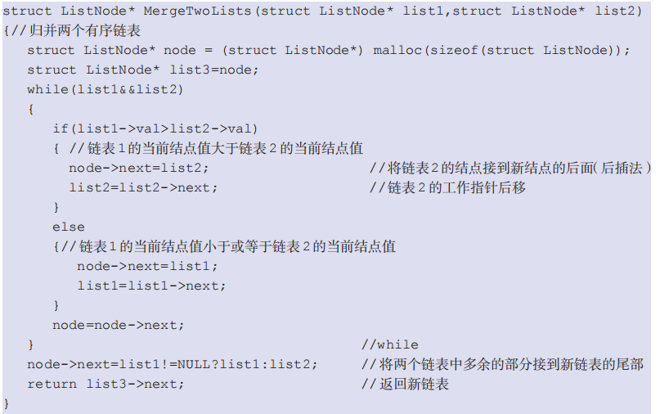
【算法练习题 8.3】LeetCode 23 合并 k 个升序链表
【算法描述】

Slide 252
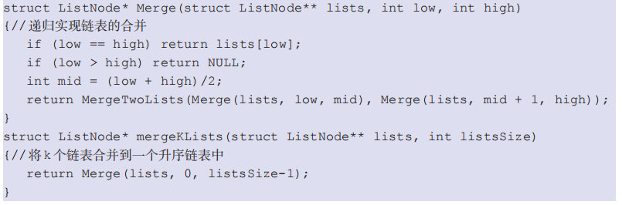
【算法练习题 8.3】LeetCode 23 合并 k 个升序链表
【算法描述】

Slide 254
小结
01
掌握直接插入排序、折半插入排序、冒泡排序、快速排序、简单选择排序、归并排序的算法实现及其性能分析，掌握希尔排序、堆排序的方法及其性能分析。（排序过程必考一道应用题，可能涉及两或三种排序方法）
各种内部排序方法的比较分析（时间、空间、稳定性、适用情况）。
掌握堆的概念、判别方法，明确堆是一种完全二叉树的存储结构。
OPTION
02
OPTION
03
OPTION

Slide 255
排序算法比较
（数据不是顺次后移时将导致方法不稳定）

Slide 256
排序算法比较
按平均时间排序方法分为四类
O(n²)、O(nlog^{n})、O(n^{1+ε} )、O(n)
快速排序是基于比较的内部排序中平均性能最好的
基数排序时间复杂度最低，但对关键字结构有要求
    知道各级关键字的主次关系
    知道各级关键字的取值范围

Slide 257
排序算法比较
为避免顺序存储时大量移动记录的时间开销，可考虑用链表作为存储结构：直接插入排序、归并排序、基数排序
不宜采用链表作为存储结构的折半插入排序、希尔排序、快速排序、堆排序

Slide 258
排序算法选择规则
n较大时
（1）分布随机，稳定性不做要求，则采用快速排序
（2）内存允许，要求排序稳定时，则采用归并排序
（3）可能会出现正序或逆序，稳定性不做要求，则采用堆排序或归并排序
n较小时
（1）基本有序，则采用直接插入排序
（2）分布随机，则采用简单选择排序，若排序码不接近逆序，也可以采用直接插入排序

Slide 259
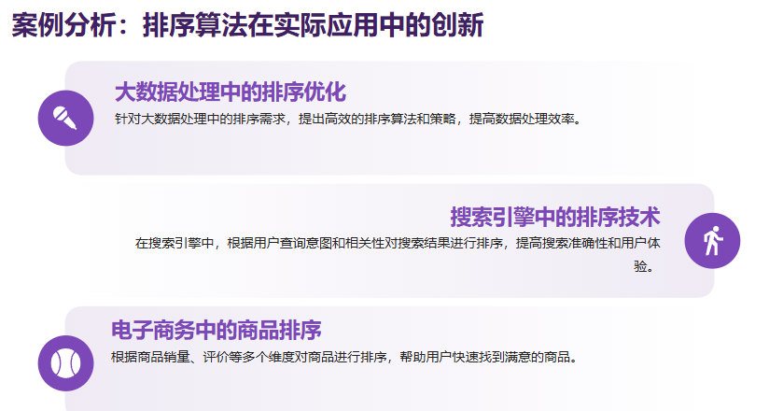
排序算法应用

Slide 260
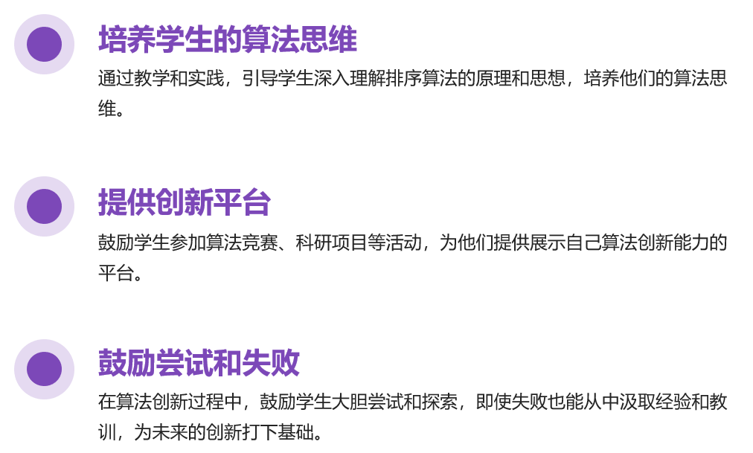

排序算法应用

Slide 261

互助互利 共同进步
数据结构（C语言版）（第2版）

